Slide 1




固定资产管理系统
设计方案
深圳市方左科技有限公司
邱生：18319928705
QQ：376804055
二〇一五年七月

Slide 2



资产管理系统为什么要引入条码管理？
资产管理是企业管理中的一个重要组成部分，它具有价值高，使用周期长、使用地点分散、管理难度大等特点。由于资产使用地点分散的特点，即使在管理系统的支持下，资产标签的制定、填写或打印、粘贴、资产状态的跟踪，盘点等工作的性质和工作量并没有得到良好的改变和改进，资产管理依然是手工和计算机管理相结合。许多企业在固定资产管理过程中也许都遇到过以下所列的问题：
（1） 资产使用状况跟踪不及时 ----不能准确反映资产使用流向及资产状态。
（2） 资产的统计工作进行困难 ----导致资产使用效率不高。
（3） 繁重的盘点工作，耗时耗力 ----信息反映不及时，影响了企业的运营效率，导致资产重复购置。
在充分研究分析企业固定资产管理的业务需求的基础上， 库尔勒行软公司提供的资产管理系统，把条码、盘点技术引入资产管理，有效解决企业资产的管理难题，使企业更轻松、更有效地管理资产。有效解决资产数据分散采集输入的瓶颈难题，这样才能将资产管理系统的功能最大化地发挥出来。
（1） 通过接口将多种数据源系统中资产的数据导入条码系统或手动新增卡片信息，并打印标签，使盘点简便快捷，及时准确；
（2） 提高工作效率，降低管理成本；

Slide 3
如何把条码引入资产管理系统？
全自动生成唯一国际标准条码，打印资产条码标签取消手工书写或普通打印机打印的资产标签。在原有资产编码的基础上，用条码符号把资产编号表现出来，使用专用的条码打印机打印出特殊介质的资产标签。 专业的条码打印机可以打印 PET、PVC等薄膜类特殊介质，因此可以选用防水、防油污、防撕裂的PET标签纸，保证资产标签长期保存和清晰。
将带有条码信息的标签粘贴在资产上
使用带有条码扫描功能的手持数据终端（数据采集器）进行资产现场管理
资产分布在企业的各个部门和场所，进行资产的跟踪和盘点必须到每个现场进行数据的采集和录入。此时给资产管理员配备带有条码扫描功能的手持数据终端（数据采集器），可以进行现场的数据采集、信息录入包括状态的改变，使用部门的改变和其他备注信息。
同时在现场也可查询相关信息，在此之前会将系统中的有关数据下载手持终端中。
数据的上传、下载与同步
将现场采集的数据上传到资产管理系统中，自动更新系统中的数据。同时也可以将系统中更新后的数据下载到手持终端中，以便在现场进行查询和调用。

Slide 4
资产管理系统方案特点
（1） 以实物管理为基础，以条码技术的应用为特点。
通过先进的条码技术对资产实物从购置、领用、变动、转移、盘点、比对、清理到报废等方面进行全方位准确监管，结合资产分类统计等报表真正实现“帐、卡、物”相符。
（2） 资产管理过程中 , 为企业中的每一个实物都赋予一个唯一的条码标识：
①、在手持数据终端蜻蜓点水般地扫过该条码标识后，即对该条码进行解读 ,准确识别每一个实物。
②、经识别的实物详细信息储存并转入到计算机中，准确地完成对该实物的盘点工作
③、自动纠错实时报警功能，从根本上杜绝了以往人工盘点时，难以避免的错盘、漏盘、重盘现象确保了基层实物统计时第一手数据资料的完全真实和可靠性。
（3） 具有低值易耗品和资讯类产品的管理功能
易耗品具有单价低、使用数量大、有一定数量库存要求等特点。对低值易耗品的有效管理将大幅度削减办公费用，提高企业经济效益。而随着企业信息化程度的不断提高，企业对各种资讯类产品的管理需求也将日益突现。因此，资产管理系统解决方案把低值易耗品和资讯类产品的管理纳入解决方案中，满足企业对各类资材的实现全面管理的需求。

Slide 5
效益评估
（1） 提高资产管理的速度和准确性，使各种资产管理能真正落到实处。
（2） 轻松管理资产，在办公室的方寸之中就能掌控全方位资产信息，提高经营效率，降低成本支出。
（3） 为企业资产评估、决策提供更为可靠的依据，避免企业在资产管理环节上可能造成的隐患。
（4） 推动企业资产重置、重组、融资、上市创造良好条件。
（5） 案例：
某地水利建管局使用的是金蝶固定资产系统。经过一段时间的试用后发现该产品的重点是在资产的财务运用，对于具体资产的各项具体的操作如资产标签打印，盘点等操作比较繁琐的工作没有提供具体的解决方法，为了方便建管局对下属众多分布在不同地点的部门资产的资产标签打印工作和盘点工作，我们与金蝶合作开发了一套与金蝶K3系统资产管理模块紧密相关的资产管理系统。具体的功能是直接获取K3系统中的资产卡片清单然后再驱动条码打印机打印指定标签和卡片，并通过条码数据采集器对各个部门的资产进行扫描盘点，当盘点完成后上传到资产管理系统，系统根据资产管理系统中的资产清单与扫描的数据自动对比确认盘赢盘亏数据，并可将最终结果导出到EXCEL文档。

Slide 6
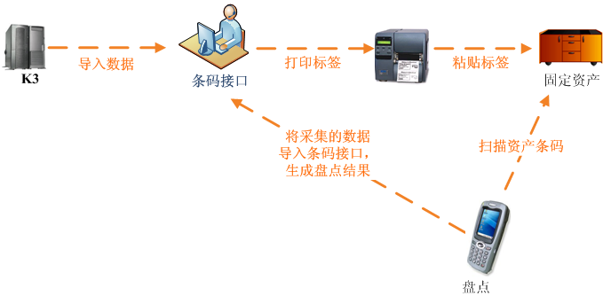
系统设计流程图
系统流程图描述
（1）将K3资产卡片数据导入资产管理系统，资产自动生成条形码；
（2）系统依据一定的规则打印条码标签并粘贴；
（3）盘点时，手持数据采集器扫描资产上的条码；
（4）将采集的数据导入资产管理系统，生成盘盈盘亏表。

Slide 7
功能地图
资产管理系统
基础资料维护
资产维护
资产变动
资产盘点
资产报表
资
产
类
别
维
护
资产部门存放地点维护
资
产
编
码
规则设置
资
产
变动业务单据维护
资产计量单位维护
资产使用状态维护
资产供应商维护
资产经济用途维护
资产打印权限设置
本系统资产与金蝶资产的比对
资产手动新增
从金蝶系统自动引入资产
从外部文件自动引入资产
资产调拨处理
资产其它变动处理
资产盘点表下载
资产盘点表上传
资产盘点自动比对
资产调拨报表
资产变动报表
资产盘点报表
资产登记台账表

Slide 8
资产模块功能说明
1 资产基础资料维护
资产类别维护：维护固定资产类别
资产部门（存放地点维护）：维护固定资产部门和存放地点
资产编码规则设置：设置固定资产编码自动生成规则
资产变动业务单据维护：设置固定资产各业务的单据号（如 盘点表单据号：PD20090516等）
资产计量单位维护：维护固定资产的计算单位（如 台，座，个等）
资产打印权限设置：设置单个固定资产打印权限，新建的固定资产，都有一次打印它的条码的权限，打印过后，如果还需进行打印，需要管理对其进行权限设置才能打印。
2 资产维护
资产手动新增：操作员可以手动新增固定资产，资产编码通过维护好的资产编码规则自动生成，资产条形码自动生成
从金蝶系统自动引入资产：操作员可以自动从金蝶系统引入固定资产，引入过来的资产自动生成条形码
从金蝶外部文件引入资产：操作员可以从外部文件（EXCEL文档）引入固定资产，引入过来的资产自动生成条形码
资产修改：操作员可以对已经维护好的资产进行手动修改部分信息。

Slide 9
资产模块功能说明
3 资产变动
资产管理系统资产清单与K3资产系统数据自动比对：资产管理系统资产清单与K3系统数据可以自动比对。
资产卡片信息引入：资产管理系统卡片信息可以自动引入到K3系统。
4 资产变动
资产调拨：资产调拨分部门内调拨和部门之间调拨，如果是部门内调拨，操作可以直接修改固定资产的信息，如果是部门间调拨，则需通过调出、调入单据进行处理
资产其它变动：资产其它变动有：资产出租、资产出借、资产报废、资产清理等，这些变动都通过资产变动单据来处理
资产盘点：资产盘点功能主要包括三大块，资产盘点表下载，资产盘点表上传、资产盘点内容与资产盘点表的自动比较，生成盘点表。
5 资产报表
资产盘点报表：通过资产的自动盘点，生成资产盘盈、盘亏报表

Slide 10
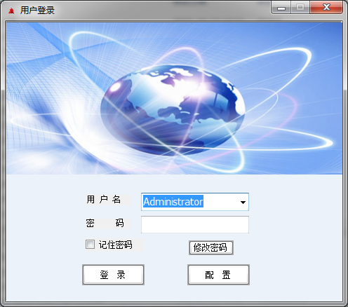
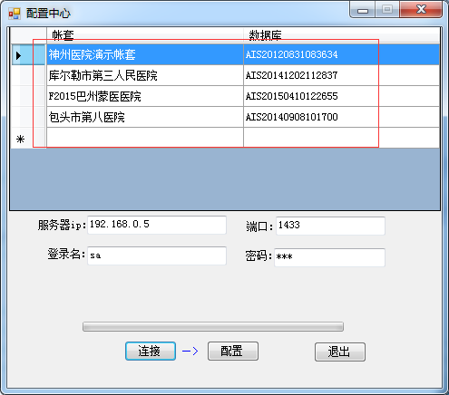
操作功能界面展示
1.登陆界面，根据K3用户名直接建立关
系登陆到固定资产盘点系统
2.配置界面，系统环境配置好后，直接连接K3帐套界面，多帐套选择。

Slide 11
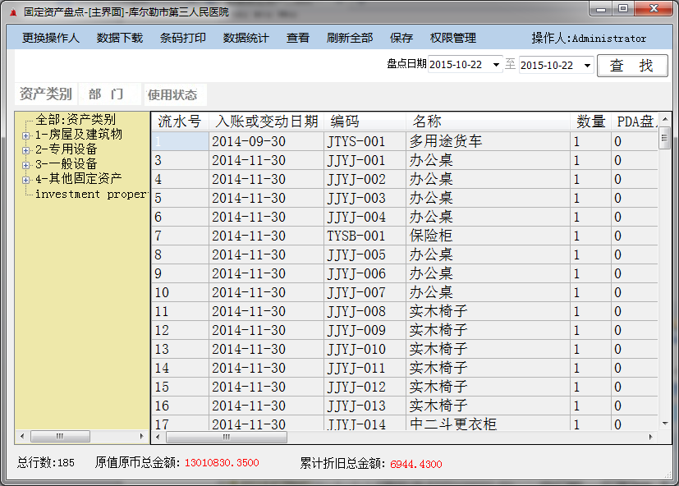
操作功能界面展示
3.系统参数设置 主界面。登陆后即显示所有的卡片信息，根据卡片资产清单，来建立盘点表格。也可以根据部门，以及资产类别来进行分类处理。根据客户需求来定。
根据ERP中的卡片
分类信息，带出商
品的原值，折旧值
简单清晰明了。

Slide 12
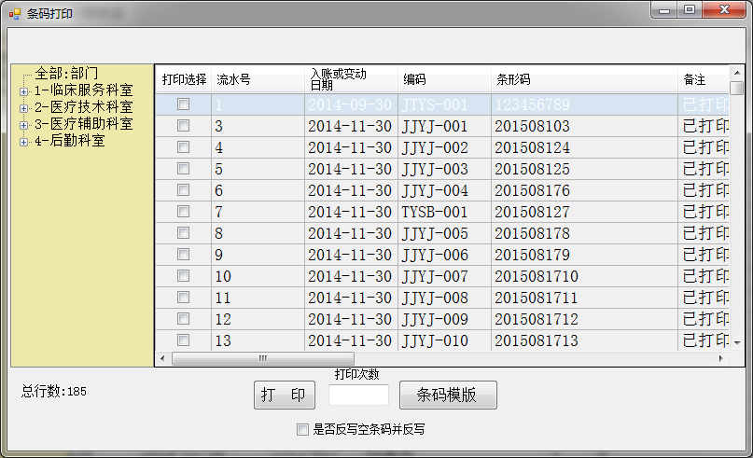
操作功能界面展示
4.条码打印系统 主界面：系统会自动获取后台卡片信息，并且生成可打印清单。对于已打印的标签进行标记。每次打印后会生成打印的条码。条码中包含物料基本属性。比如物料名称，入账日期，资产编码等。
条码打印也有反写功能
反写后，直接将卡片条
码反写到K3中，省去手
动维护的操作。

Slide 13
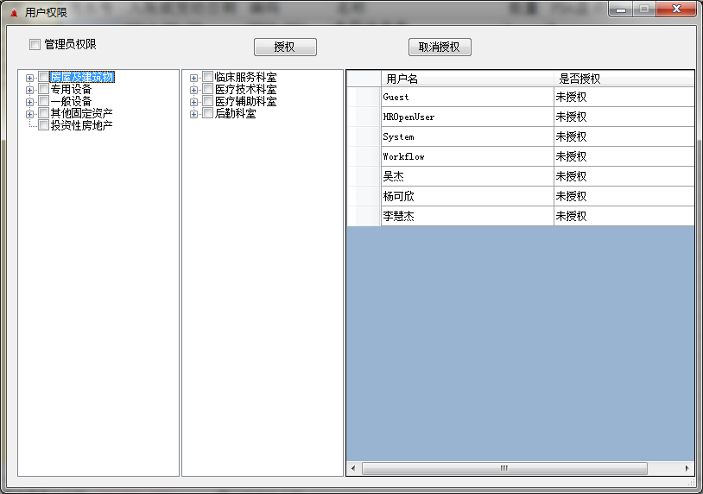
操作功能界面展示
5.固定资产权限管理维护 主界面。可以根据分配权限来管理资产卡片。比如A用户，只负责“一般资产类别”，且属于“B部门”。设置好权限后，该用户登录后，只能看到“一般资产类别下的B部门”的所有卡片信息。
资产权限的划分，后续
盘点更加方便，部门管
理更加明晰。卡片分类
，资产分类。更加明确

Slide 14
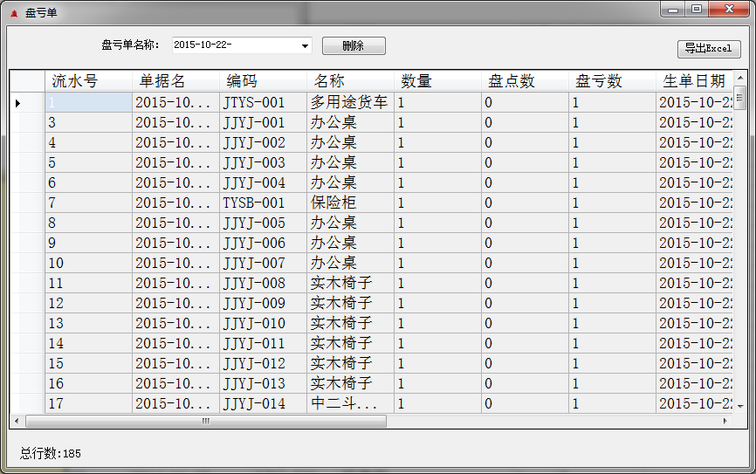
操作功能界面展示
6.固定资产盘点管理 主界面：当盘点完成后，该界面显示所有的盘亏信息。或者盘盈信息。可以导出成excel格式，方便审核，复盘。盘点完成后，在K3中做变动处理即可。
资产盘亏处理，一目了然，将所有的损失记录全盘记录，导出成excel格式，方便核对。复盘。

Slide 15
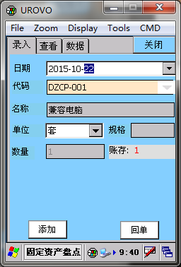
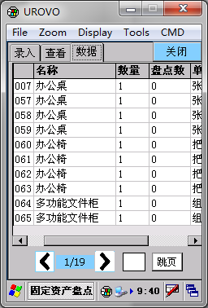
操作功能界面展示
7.固定资产盘点数据采集器软件功能模块：PDA端作为所有的数据接口，上传数据到PC端服务器中，扫描条码即可快速判断该卡片信息。PDA可分为无线上传，也可分为离线上传，有网或者没网，都不影响PDA盘点。
PDA端同样支持选择系统帐套进行盘点。盘点方案默认为该商品当月账期的所有资产清单卡片。

Slide 16
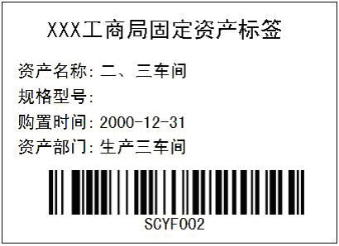
操作功能界面展示
8.固定资产标签样例：固定资产卡片不分样式，多样化，一维码，二维码。均可以，强大的视图编辑界面。设计您想要的卡片样式。
标签样式并非固定，可以手动调整。一维码，二维码均可实现固定资产盘点，卡片资料中的所有数据，均可以带出。

Slide 17
感謝
ありがとう
Thanks
ขอบคุณ
terima kasih
谢谢
深圳市方左科技有限公司
邱生：18319928705
QQ：376804055
二〇一五年七月

